Slide 1



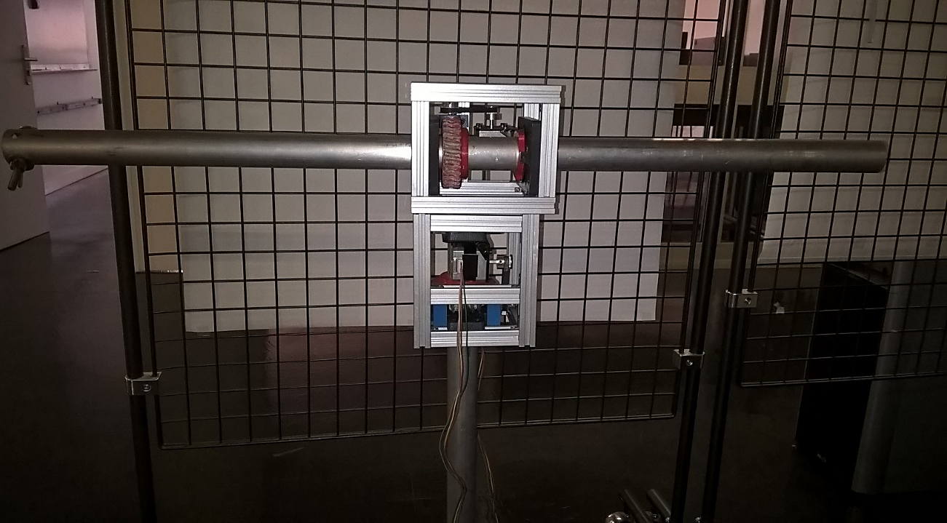
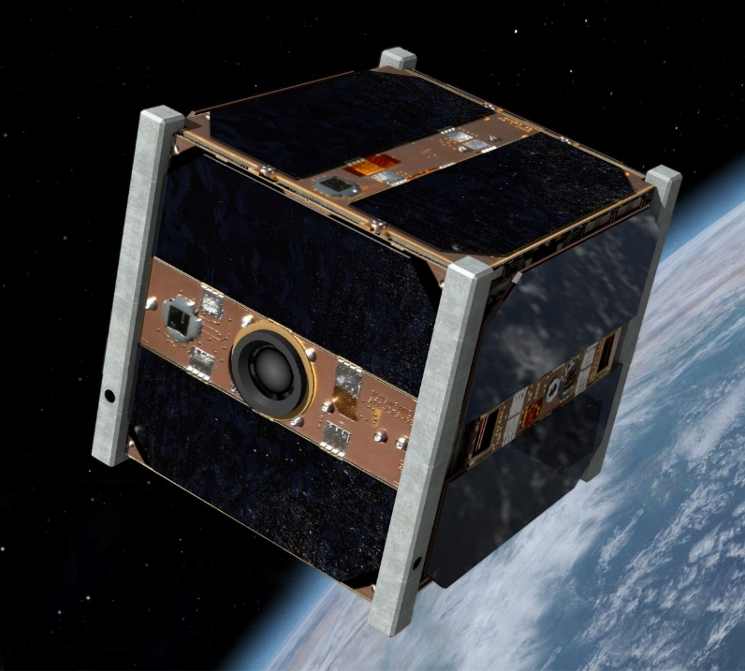
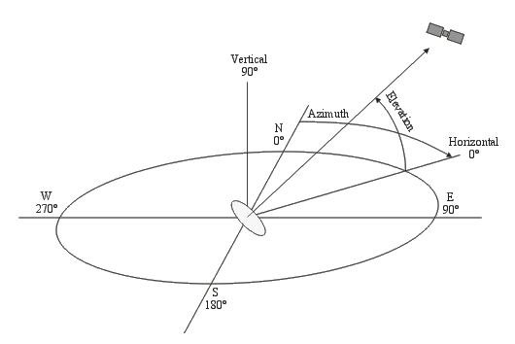
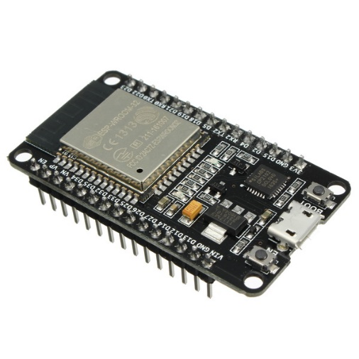
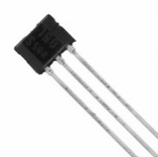
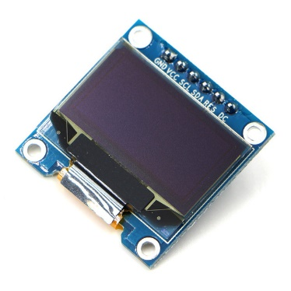
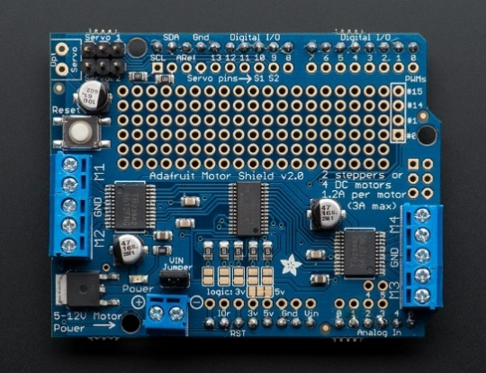
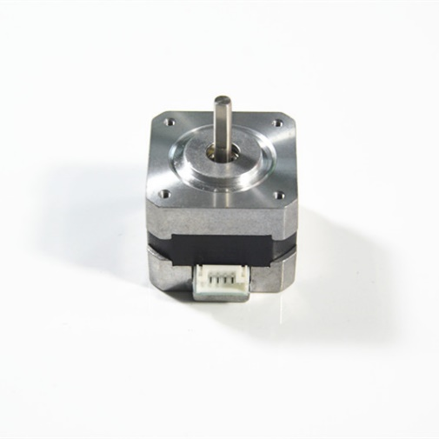
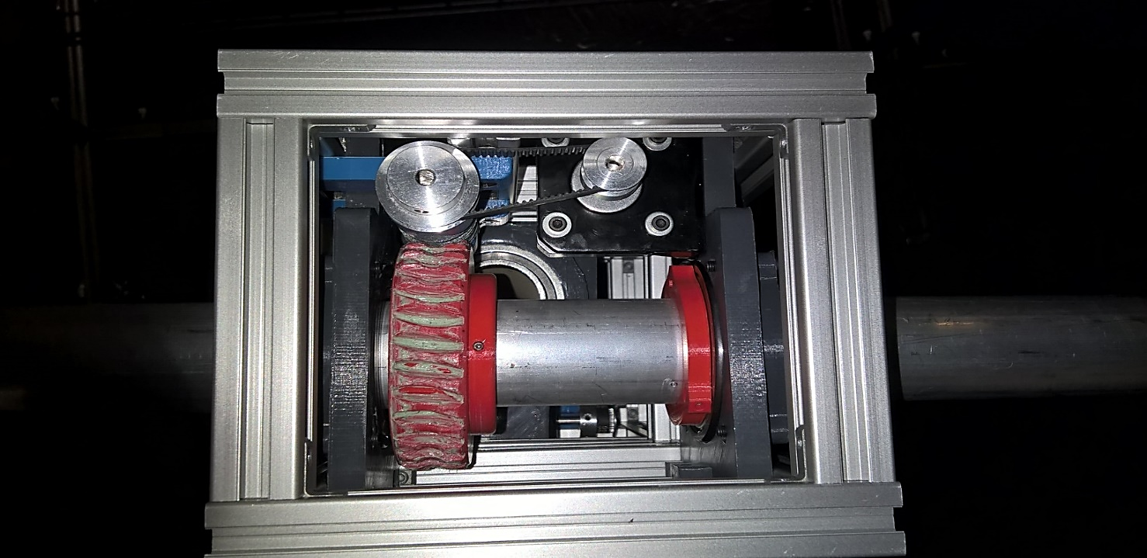

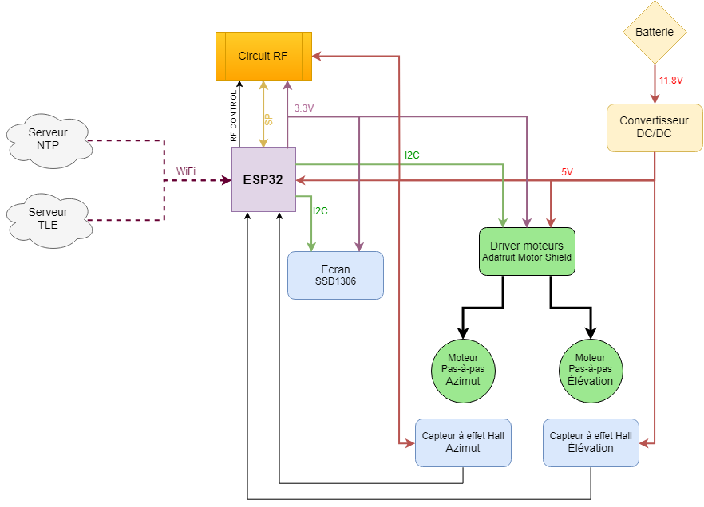
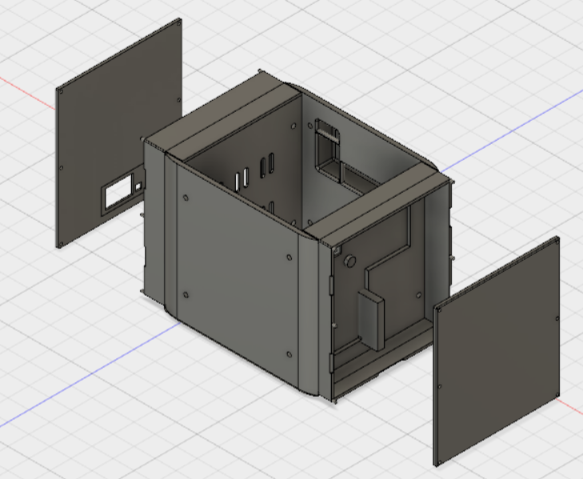
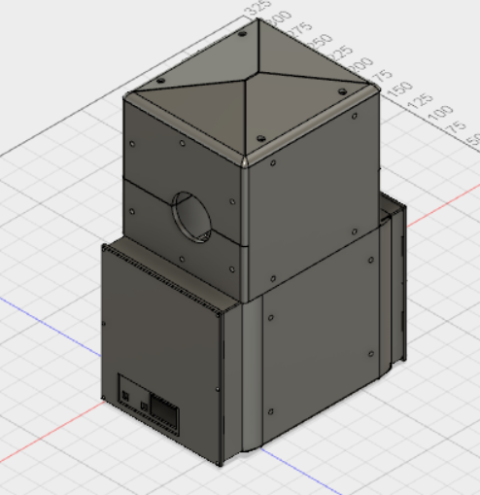
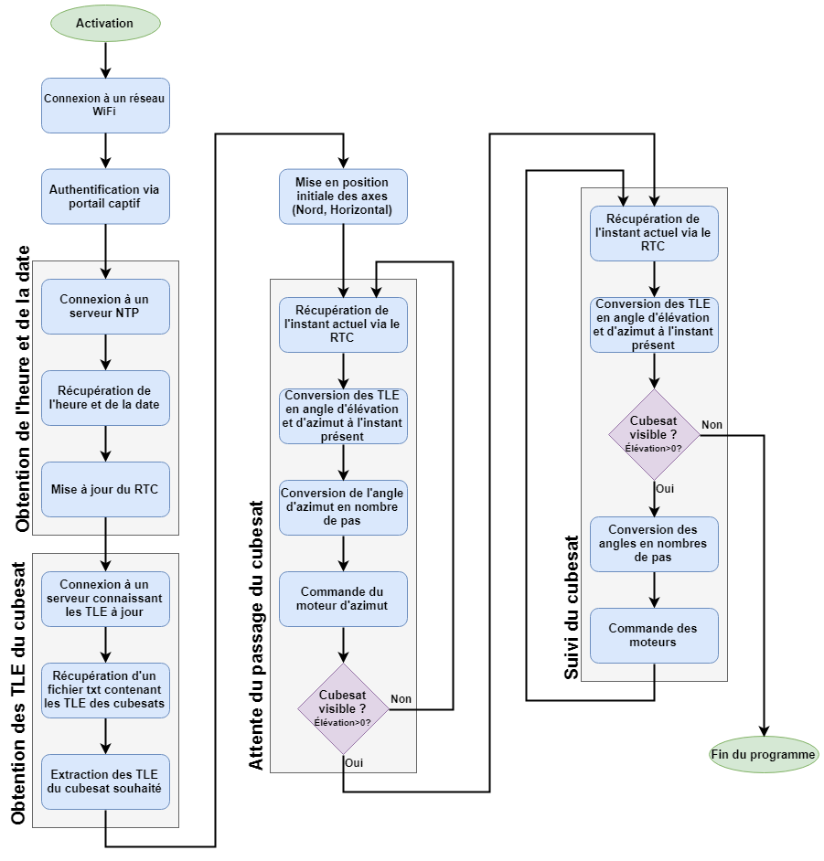
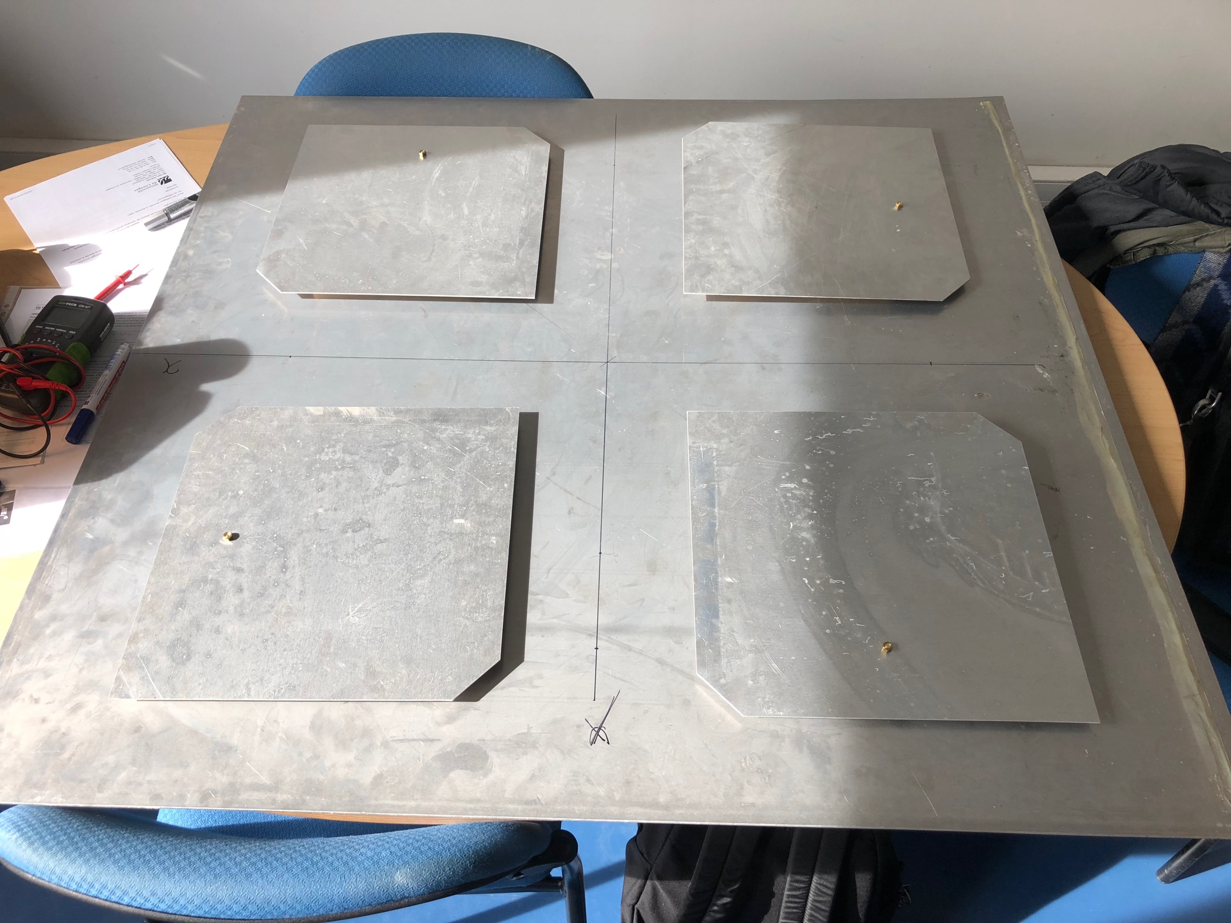
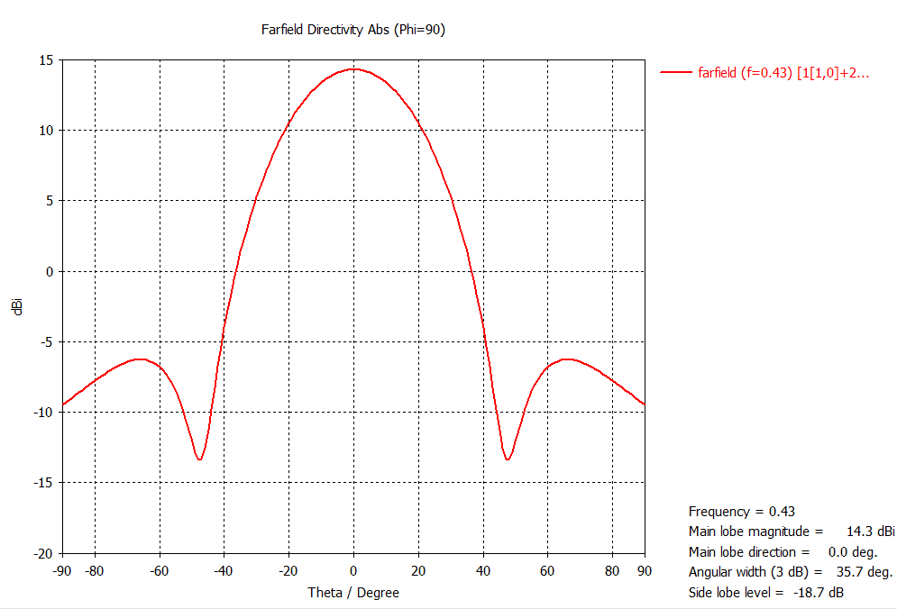
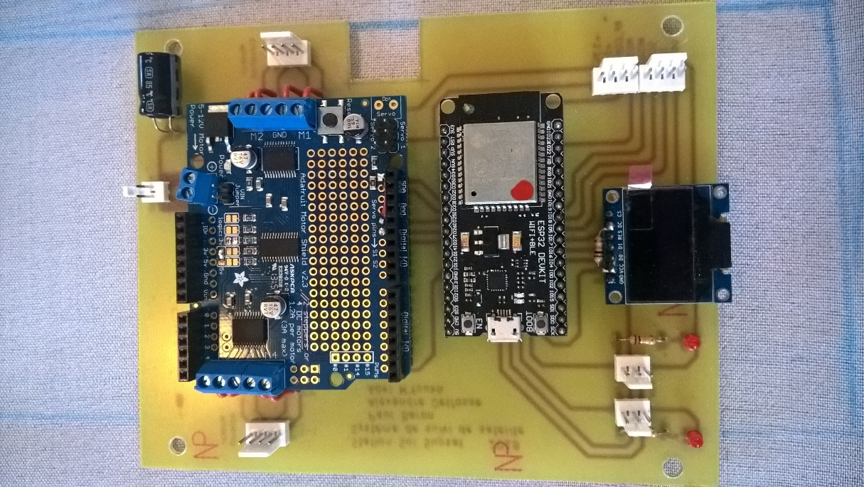
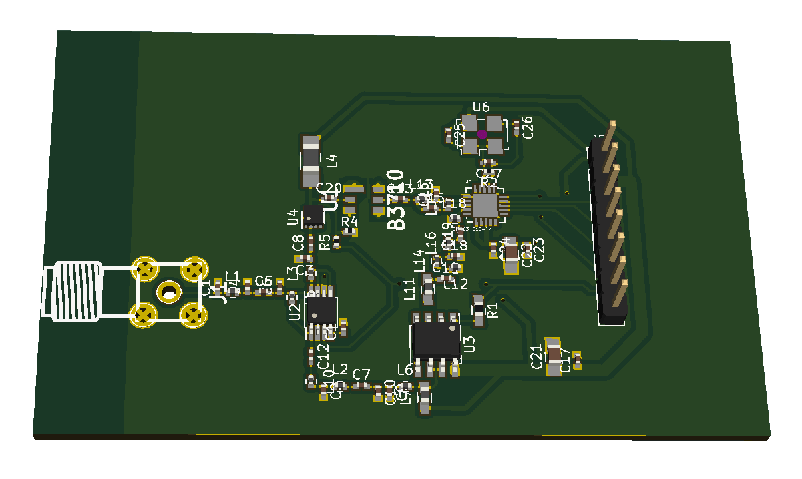
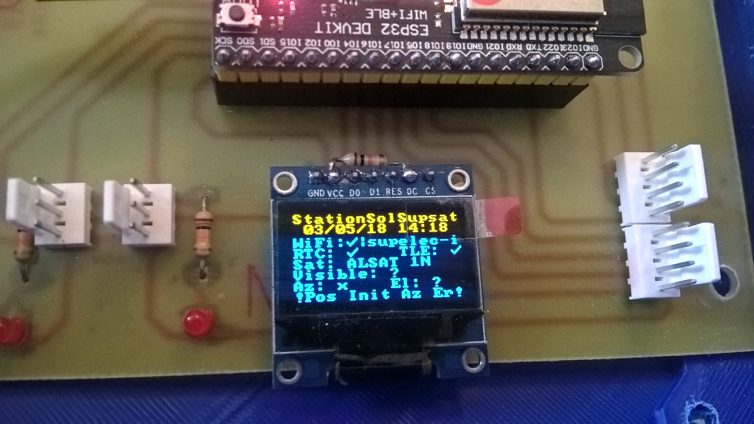
Paul BARON – Alexandre DELFOSSE – Adel M’FOUKH
Encadrants : Amor NAFKHA – Jacques WEISS
Projet long 2017/2018
Station Sol
Supsat
Contexte
Ce projet long s’inscrit dans le cadre de l’association Supsat fondée en 2012 dans l’objectif de lancer un cubesat pour mesurer le rayonnement solaire en orbite basse afin d’étudier l’utilisation d’un FPGA commercial associé à la reconfiguration dynamique partielle en remplacement de technologies de durcissement coûteuses pour résister aux agressions des particules solaires.
La conception et la construction de la station sol doit permettre la communication avec des nano-satellites. Initié il y a deux ans, ce projet a pour objectif final de recevoir les données du futur cubesat de Supsat et de lui envoyer les commandes de fonctionnement.
Notre station sol
Swisscube de l’EPFL
Structure et mécanique
Contrôle du suivi
Afin de suivre un satellite donné, notre système doit s’orienter en direction dudit satellite afin de maximiser la qualité du signal reçu.
Cette structure est en partie imprimée en 3D et s’inspire d’un projet libre SatNogs.
Pour contrôler les moteurs, le système est articulé autour d’un microcontrôleur ESP32.
Il se connecte au réseau WiFi de l’école pour collecter les informations permettant de calculer l’orbite du satellite et synchronise son horloge interne.
ESP32 : Microcontrôleur
Capteurs à effet Hall
Angles d’azimut et d’élévation
Nous contrôlons alors l’axe d’azimut et l’axe d’élévation avec des moteurs pas-à-pas par l’intermédiaire d’un système de réduction irréversible pour positionner précisément l’antenne.
Écran
Contrôleur des moteurs
Moteurs pas-à-pas
Chaine d’information
Le microcontrôleur communique ensuite avec le contrôleur de moteur et commande les deux moteurs.
Le positionnement initial des axes est assuré par deux capteurs à effet Hall et des aimants sur les axes.
L’énergie est fournie par une batterie par le biais d’un convertisseur de tension la rabaissant à 5V.
Le régulateur de l’ESP32 régule cette tension en 3,3V pour certains composants.
Chaine de transmission
Aperçu du mécanisme
Un boitier imprimé en 3D protège le mécanisme et l’électronique à l’intérieur de la station.
Ce boitier permet de fixer les circuits, les câbles et la batterie
Des portes permettent d’accéder aux composants principaux.
Boitier inférieur en vue éclatée
Boitier entier
Récapitulation de l’ensemble du matériel utilisé
Réception et émission
Le microcontrôleur traite les données reçus par le circuit de réception et commande le circuit d’émission pour envoyer les commandes en parallèle du suivi via la connexion WiFi.
Nous avons réalisé des circuits imprimés adaptés au boitier.
La réception et l’émission des signaux sont assurés par l’antenne et le circuit radiofréquence. Ces éléments ont été conçus avec l’aide de l’IETR.
L’antenne se compose d’un réseau de patchs adaptés à la fréquence de communication de 433,5MHz pour la réception et l’émission.
Cette structure assure un gain suffisant pour la communication avec notre cubesat.
Prototype du réseau d’antennes patchs
Le circuit RF doit permettre l’amplification et le filtrage du signal reçu pour préparer son traitement. Il doit également amplifier le signal à émettre pour atteindre l’orbite basse. Un switch assure la commutation entre ces deux fonctions.
Organigramme illustrant le fonctionnement logiciel du suivi
Un écran permet de s’informer de l’état de la station et de s’assurer de son bon fonctionnement.
Diagramme de gain simulé de l’antenne
Il est possible de connecter le système à un ordinateur pour plus d’informations ou changer certains paramètres.
Le microcontrôleur du système de suivi contrôlera finalement le transceiver pour la communication ainsi que l’activation des différents composants du circuit RF.
Circuit imprimé principal
Affichage
Conception du PCB du circuit radiofréquence

